Slide 1

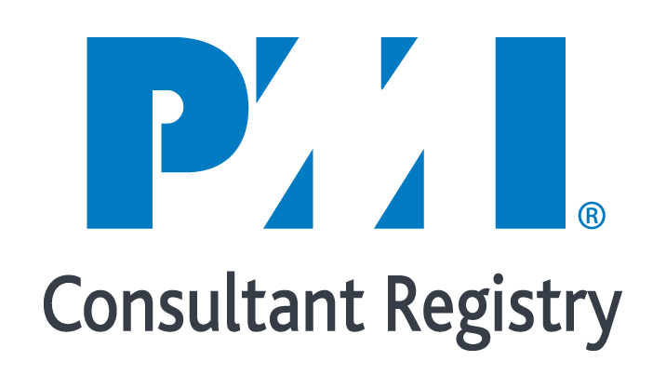

PM00.90 - Programa de Dirección Estratégica y Experimental de Proyectos
Nuestro programa DEEP® es una inmersión profunda y práctica a las herramientas y técnicas de dirección de proyectos. Aprende tomando decisiones y analizando los resultados de dichas decisiones en las variables críticas del proyecto
Objetivos de aprendizaje
Prerrequisitos
Al final del programa los participantes podrán:
Explicar la interrelación entre estrategia, procesos y proyectos
Describir distintos enfoques alrededor de la definición y planeación de la estrategia corporativa
Aplicar los distintos enfoques para seleccionar proyectos
Definir los criterios y enfoques para crear el portafolio de proyectos
Explicar los aspectos que están alrededor e influyen en la forma en que los proyectos se conducen en la organización
Utilizar distintas herramientas y técnicas según las características del proyecto
Colaborar en equipo ante las distintas situaciones que se presentan en un proyecto.
Explicar las relaciones entre todas las variables del proyecto
Analizar los resultados de las decisiones y aprender a partir del entendimiento de las interrelaciones de todos los elementos del proyecto
Ninguno, este programa abarca aspectos fundamentales y avanzados de la Dirección de Proyectos.
Temario
Módulo 01 – Introducción al programa
Módulo 02 – El ecosistema corporativo y el entorno
Módulo 03 – Definición y planeación estratégica
Módulo 04 – El portafolio y la selección de proyectos
Módulo 05 – Introducción a la dirección de proyectos
Módulo 06 – Dirección de Proyectos, su marco de referencia
Módulo 07 – Procesos de inicio
Módulo 08 – Procesos de planeación
Módulo 09 – Procesos de ejecución
Módulo 10 – Procesos de seguimiento y control
Módulo 11 – Procesos de cierre
Módulo 12 – Primera ronda de simulación
Módulo 13 – Segunda ronda de simulación
Módulo 14 – Tercera ronda de simulación
Módulo 15 – Examen final
Módulo 16 – Cierre del programa
Quién debe participar
Personas que quieran iniciar una carrera en el apasionante mundo de la dirección de proyectos
Personas que quieran reforzar sus conocimientos de dirección de proyectos
Directivos que tengan a su cargo proyectos
Este programa otorga:
 |  | PDUs
 | Technical PM | 64
 | Leadership | 20
 | Strategic and Business Management | 20
Duración de la clase
104 horas
Sesiones dos veces a la semana de 18:30 a 21:30
© TenStep Latinoamérica S.A de C.V.
Adolfo Prieto 1756, Colonia del Valle, Benito Jurárez 03100,
CDMX, México | 5539 7004 – 5539 5074 – 01800 TenStep
www.tenstep.mx
www.proyectum.lat

Slide 2

PM00.90 - Programa de Dirección Estratégica y Experimental de Proyectos
Inversión
DEEP - 104 horas
Pago de contado | 29,700.00
Parcialidades
Inscripción | 3,940.00
8 pagos de | 3,940.00
Nombre
Correo
Teléfono
Empresa
Forma de pago
Contado
Parcialidades

